Slide 1
פרויקט מל"א
מנהל חינוך ירושלים

Slide 2
חוסן נעורים (פיש, 2014)
מבוגר משמעותי
החוויה היומיומית בבית הספר
הרגשה של ערך עצמי
חוויה של מחוברות חברתית

Slide 3
מל"א- מרחב לימודי אחר
מרחב מוגדר בתוך בית הספר
מציע לתלמידים מרחב שייכות ראשוני, חיבור לעצמו ולאחרים, הנאה והרגשת הישג
תוכנית דינמית ואינטנסיבית
למידה ככלי רגשי הנותן מענה לפערי למידה והסתגלות
פועל כל ימות השבוע בזמן הלימודים

Slide 4
מטרות
מטרת העל: הרחבת ההכלה והמענים הרגשיים והחינוכיים הבית ספריים לתלמידים מאתגרים.
מטרות משנה:
העלאת תחושת החוסן בקרב התלמידים
שיפור בתלמידאות
הרחבת ה - WELLBEING של המורים –והעלאת יכולת ההכלה.
ירידה במקרי אלימות בבית הספר
עלייה בשותפות ומעורבות ההורים בבית הספר.
ירידה במספר ההפניות לוועדת השמה

Slide 5
תלמידי מל"א הינם תלמידים אשר במאפייני התפקוד שלהם יש לפחות 2-3 מהמרכיבים הבאים:
רצף של קשיים בהתמדה: קושי להתמיד בלמידה ולהשתלב בכיתה כתלמידים מן המניין.
קשיים לימודיים: פערים לימודיים , לקויות למידה וכתוצאה מכך גם הישגים לימודיים נמוכים.
קשיים רגשיים: בעלי מורכבות רגשית, התנסויות קשות בעבר, משבר נקודתי וכו' אשר מצבם הרגשי אינו מאפשר להם פניות ללמידה.
קשיים משפחתיים: תלמידים ממשפחות מורכבות, שעברו משברים במשפחה, קשיים תפקודיים של ההורים, מצב כלכלי קשה וכו'.
קשיים חברתיים: תלמידים שהתנהגותם מאופיינת בתחושת ניכור כלפי בית הספר, חשדנות כלפי הסביבה, מעורבות בתופעות אלימות ודחייה חברתית.

Slide 6
תפקידי רכזת המל"א בניית תוכנית טיפולית, ליווי התוכנית ומעקב אחריה
עבודה במישור האישי אל מול התלמיד – בניית יחסי אמון ויצירת קשר.
עבודה במישור המשפחתי – קשר רציף עם ההורים במטרה לבנות מערכת יחסים חיובית על מול בית הספר ואל מול התהליך.
עבודה במישור החינוכי – קשר עם מחנכות ומורות מקצועיות על מנת לבנות תוכנית התערבות מיטבית וכן מתן תחושת יחד בעבודה סביב הילד.
עבודת ריכוז – ליווי והדרכה של צוות המורים והמתנדבים בחדר המל"א
קשר עם גורמי חוץ

Slide 7
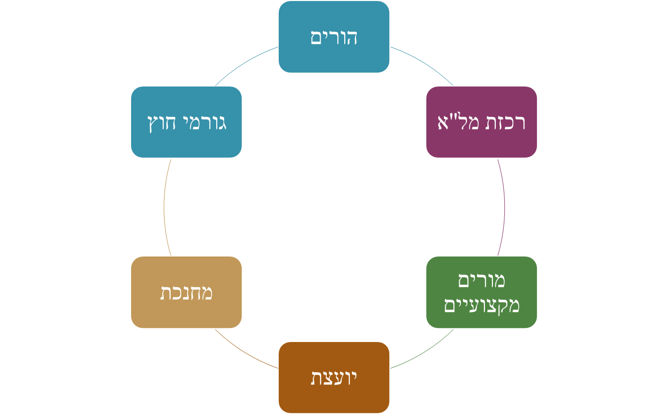
שיתופי פעולה

Slide 8
תהליך כניסה למל"א
בניית רשימת תלמידים ע"פ קריטריונים
מנהלת, יועצת, רכזת
היכרות ראשונית וקביעת מטרות
מחנכת, רכזת
היכרות מעמיקה ואישור השתתפות בפרויקט
הורים, מחנכת, יועצת, רכזת
היכרות אישית
תלמיד, רכזת

Slide 9
דגשים בבניית תוכנית טיפולית
משפחתי
רגשי
התנהגותי
תלמיד
חברתי
לימודי

Slide 10
טיפול רגשי בילדים
טיפול השלכתי- מגוון של אמצעים לא וורבליים
טיפול במשחק
טיפול באומנות
פסיכו-חינוכי- הכרת רגשות וויסות רגשי
אסטרטגיות טיפול קוגניטיבי-התנהגותי CBT
טיפול קבוצתי

Slide 11
חדר מל"א כמרחב מעברי של ויניקוט
"מרחב מעברי" או מרחב פוטנצאלי הוא מונח שטבע דולנד ויניקוט
אזור הביניים של החוויה, השוכן בין הפנטזיה והמציאות
שלב התפתחותי בריא בתהליך נפרדות מהאם- אובייקט מעבר- מעבר בין האם לעולם החיצוני
כל חוויה שהיא בתחום הביניים שבין המציאות האובייקטיבית לבין המציאות הסובייקטיבית
טיפול השלכתי במשחק ויצירה
במרחב זה ניתן לבטא את תחושת האומניפוטנטיות הסובייקטיבית של האדם, את משאלותיו ותכנוניו, תוך השהיית המציאות האובייקטיבית.

Slide 12
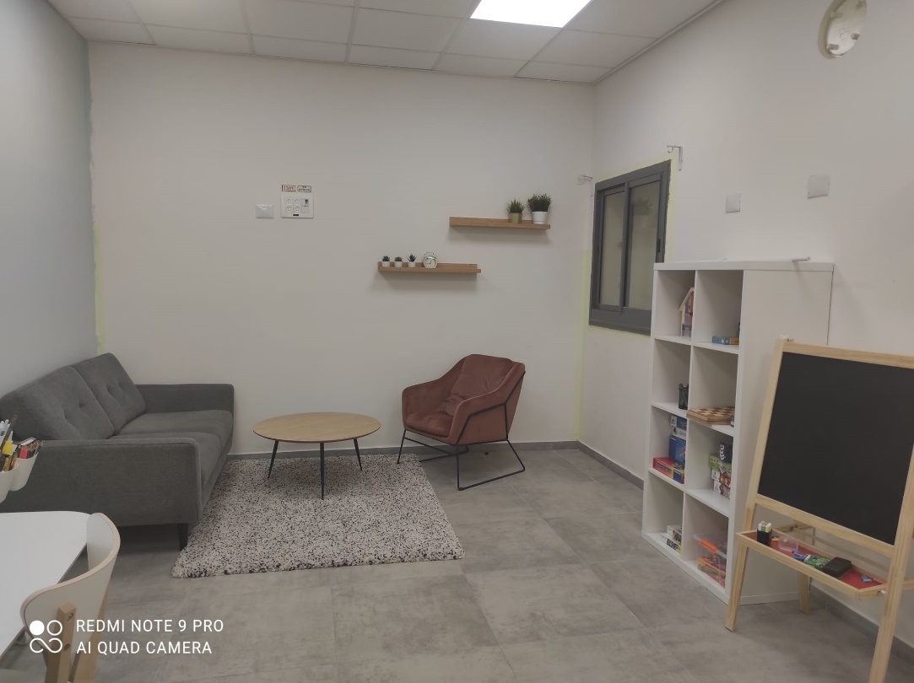
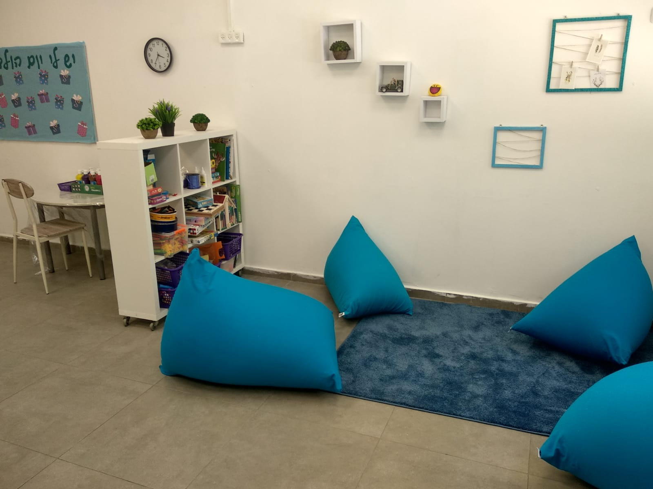
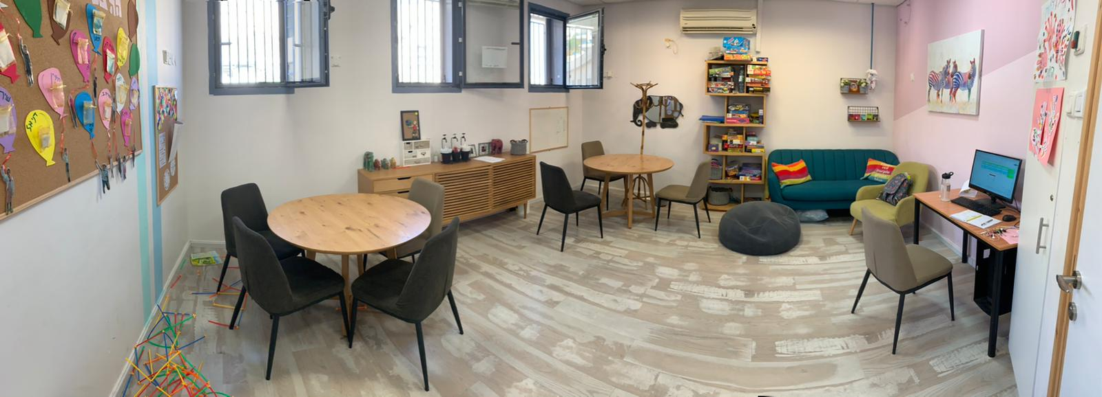

Slide 13
